Slide 1


第六章 弹性理论的微分提法
Differential Methods of Elasticity
冯西桥
清华大学工程力学系
2018.11.14

Slide 2
目 录
第一章 绪论
第二章 张量分析初步
第三章 应力理论
第四章 应变理论
第五章 本构关系
第六章 弹性理论的微分提法
第七章 平面问题
第八章 柱形杆问题
第九章 空间问题
第十章 能量方法

Slide 3
弹性理论的微分提法
6.1. 弹性力学问题的微分提法
6.2. 位移解法
6.3. 应力解法
6.4. 应力函数解法
6.5. 叠加原理
6.6. 解的唯一性定理
6.7. 圣维南原理
Chapter 6

Slide 4
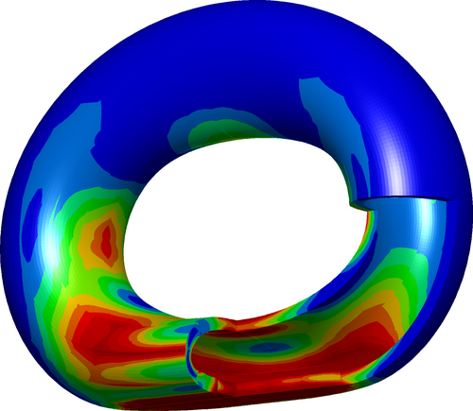
弹性力学问题的微分提法
6.1. 弹性力学问题的微分提法
Chapter 6

Slide 5
弹性力学问题的微分提法
弹性力学问题的两大类求解方法
微分方法
积分方法——能量方法
Chapter 6

Slide 6
微分提法
在前面几章中已经建立了一系列的弹性力学基本方程，即平衡微分方程、几何方程和应力应变关系。但在解决具体问题时，还必须给定边界条件。
本章中，将比较系统地阐明弹性力学边值问题的建立及其基本解法和一般原理。先将得到的基本方程综合如下：
Chapter 6.1

Slide 7
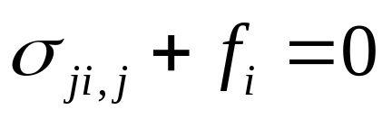
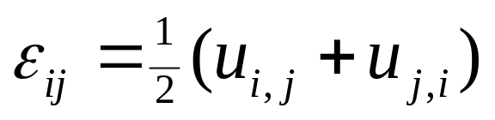
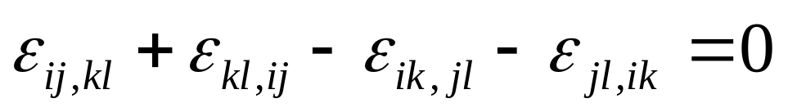
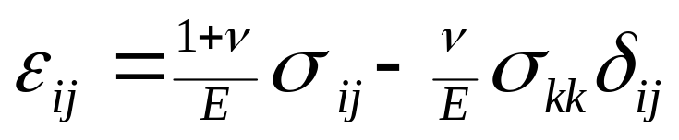
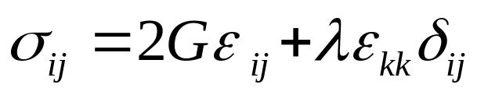
微分提法——基本方程
平衡方程 (Navier)：
几何方程(Cauchy) ：
应变协调方程：
(Saint-Venant)
本构方程：
(1) 应变－应力公式：
(Hooke)
(2) 应力－应变公式：
(Lamé)
Chapter 6.1

Slide 8
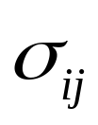


微分提法——基本变量
应力：
应变 ：
位移：
Chapter 6.1

Slide 9
微分提法
当选位移作基本量时只需考虑几何方程，协调方程将自动满足；
当选应变作基本量时，只需满足协调方程，就能保证由几何方程积分出单值连续的位移场来。
两个本构方程也是等价的，于是有两组基本方程组：
Chapter 6.1

Slide 10

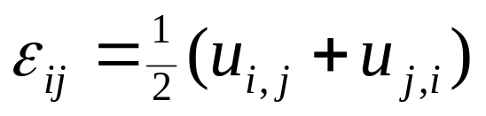
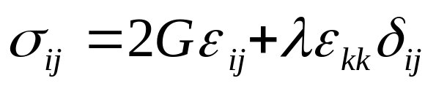
微分提法
第一组 基本未知量： σ_{ij} (6), ε_{ij} (6), u_{i} (3)
平衡方程： (3)
几何方程： (6)
应力－应变关系： (6)
Chapter 6.1

Slide 11
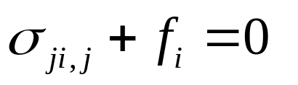

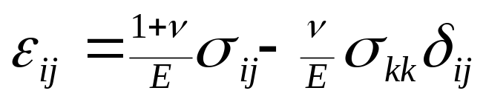
微分提法
第二组 基本未知量： σ_{ij} (6), ε_{ij} (6)
平衡方程： (3)
协调方程： (6-3)
应变－应力关系： (6)
Chapter 6.1

Slide 12
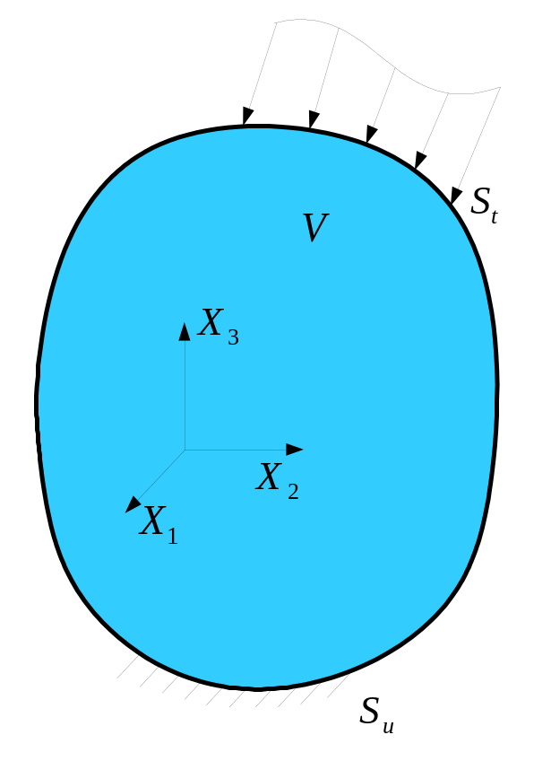


微分提法
边界条件：
Chapter 6.1

Slide 13
微分提法
边界条件：
应力边界条件
位移边界条件
位移—应力耦合边界条件
Chapter 6.1

Slide 14
微分提法
边界条件注意事项：
边界上每一点都必须给定边界条件；
准静态的三维问题每一点有且只有3个边界条件；二维问题每一点有且只有2个边界条件。
一般要限制物体的刚体位移。
Chapter 6.1

Slide 15
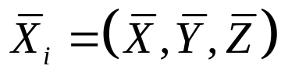
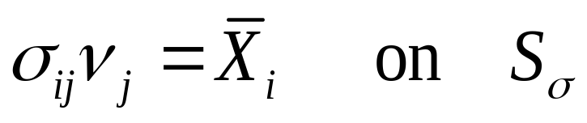

微分提法
弹性理论中常见的三种边界条件：
  处处给定外部作用力 的力边界条件S_{σ} 。
  边界条件为：域内应力场的边界值应满足柯西公式
不能消除刚体位移
要满足整体平衡条件。
Chapter 6.1

Slide 16
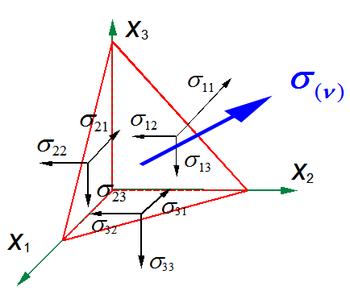

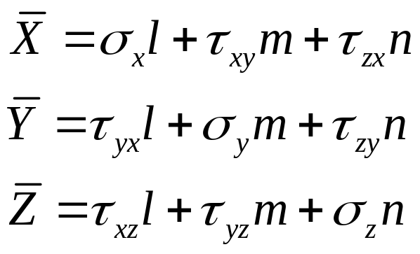

微分提法
分量形式为：
当 时称为自由表面，是力边界的特殊情况。
集中力化为作用在微小面积上的均布表面力。
集中力矩则化为非均布表面力。
Chapter 6.1

Slide 17


微分提法
给定应力边界条件：
给定面力相当于给定表面位置处的三个应力分量，即：
垂直于表面的正应力，
与之垂直的两个切应力分量。
Chapter 6.1

Slide 18

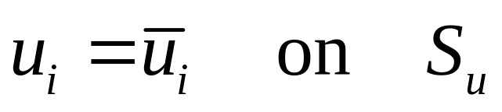
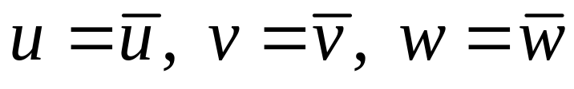
微分提法
处处给定位移 约束的位移边界S_{u}。
域内位移场的边界值应等于给定边界值：
有时也可指定边界位移的导数值(例如，转角为零)或应变值。在静力学问题中，所给的位移应足以防止物体的刚体运动。
Chapter 6.1

Slide 19

微分提法
给定位移边界条件：
固定支撑相当于给定表面位置处的三个位移分量。
Chapter 6.1

Slide 20
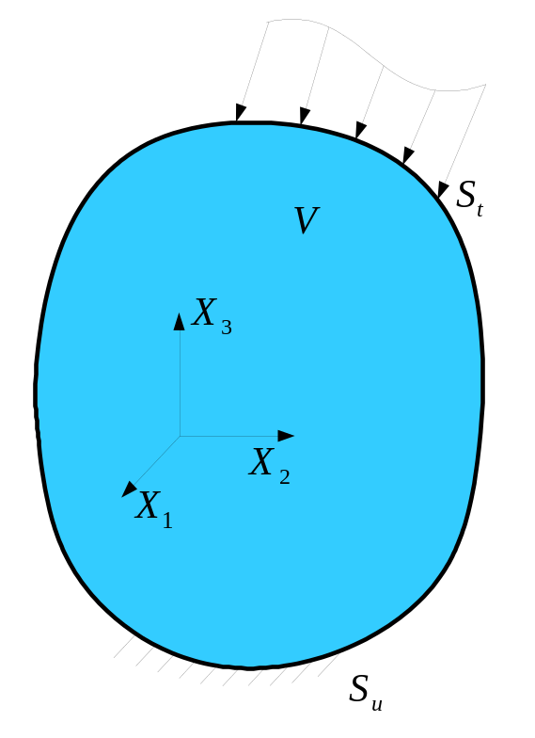
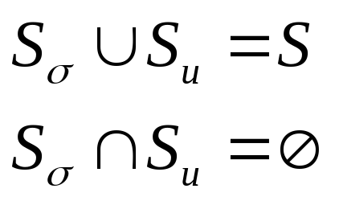
微分提法
在部分边界 S_{σ} 上给定外力，部分边界 S_{u} 上给定位移的混合边界 S。这时要求
对于弹性动力学问题，
还应给定初始条件。
Chapter 6.1

Slide 21
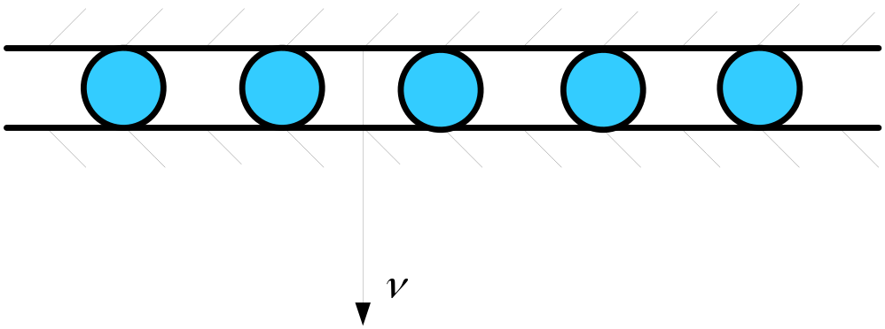
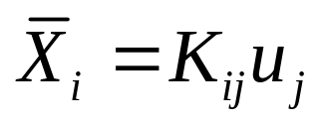
微分提法
4. 混合型边界条件
在边界同一位置，给定部分位移分量和部分面力分量。
5. 弹簧类边界条件
51
Chapter 6.1

Slide 22
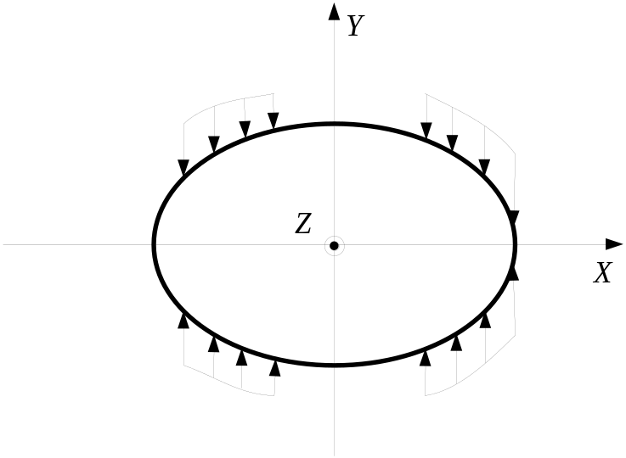
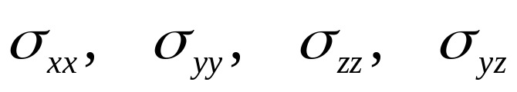
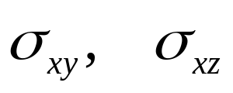
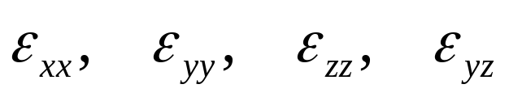
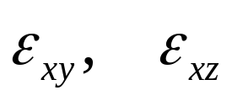
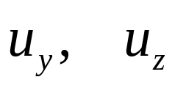

微分提法
例：关于yz平面对称的问题
对称分量：
反对称分量：
51
Chapter 6.1

Slide 23
微分提法
6. 对称和反对称条件
前提：对称结构
对称约束
对称载荷：在对称面上，所有对称场变量的一阶导数等于零，所有反对称场变量的值等于零。
反对称载荷：在对称面上，所有反对称场变量的一阶导数等于零，所有对称场变量的值等于零。
51
Chapter 6.1

Slide 24
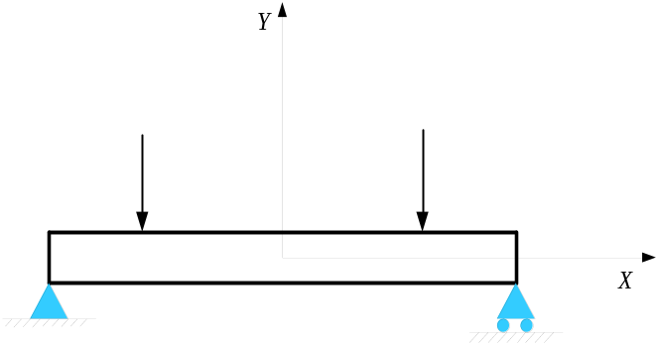
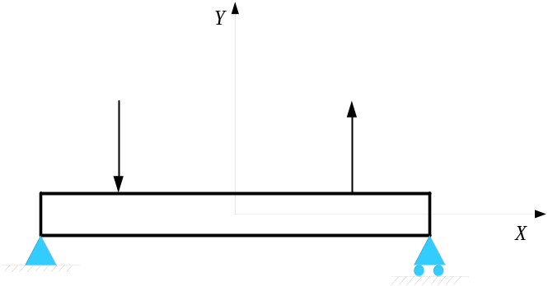


微分提法
6. 对称和反对称条件
56
Chapter 6.1

Slide 25
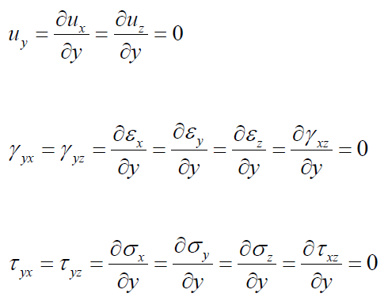
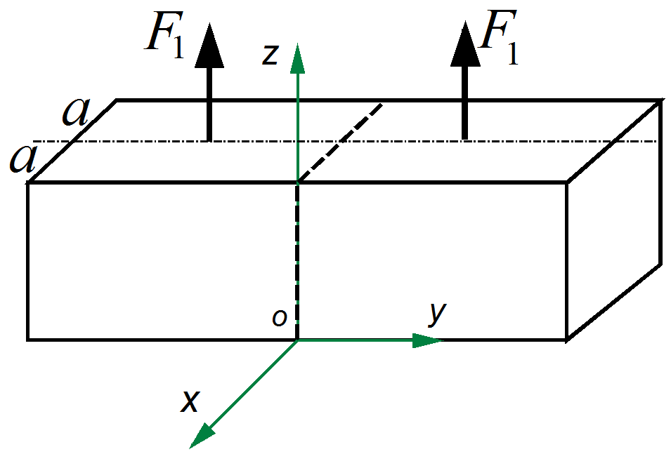
微分提法
例：矩形横截面的梁两端固支，承受对称的两个集中载荷 作用。请根据对称性条件，说明在对称面上应力、应变和位移的哪些分量等于零，哪些分量对于y的导数等于零。
56
Chapter 6.1

Slide 26
微分提法
弹性力学问题微分提法的基本思想：
从研究弹性体内的微元入手，导出描述微元静力平衡、变形几何及弹性关系的一组基本方程，加上相应的边界条件把弹性力学问题归结为求解偏微分方程组的边值问题。
Chapter 6.1

Slide 27
微分提法
根据所研究的弹性体的受力或约束(表面位移)情况的不同，可将弹性力学问题分为以下三类：
已知所研究物体内部的体积力及作用在物体上全部表面上的外力。即已知表面力边界条件求物体内部的应力分布及位移的问题。
已知物体内部的体积力及全部表面上的位移。即已知位移边界条件求物体内部的应力分布及位移的问题。
Chapter 6.1

Slide 28
微分提法
已知物体内部体积力及一部分表面上的外力和其余表面上的位移。即已知混合边界条件求物体内部的应力分布和位移的问题。
Chapter 6.1

Slide 29
微分提法
从求解的未知量方面考虑，可分为如下四类：
位移为基本未知量
应变为基本未知量
应力（应力函数）为基本未知量
混合未知量
Chapter 6.1

Slide 30
弹性理论的微分提法
6.1. 弹性力学问题的微分提法
6.2. 位移解法
6.3. 应力解法
6.4. 应力函数解法
6.5. 叠加原理
6.6. 解的唯一性定理
6.7. 圣维南原理
Chapter 6

Slide 31
弹性力学问题的微分提法
6.2. 位 移 解 法
基本思想：所有场变量、场方程、边界条件都表示为位移的形式。
Chapter 6

Slide 32
位移解法
位移解法是以位移分量u_{i}作基本未知量的解法。 即以位移分量的三个未知函数作为基本未知函数。这三个位移分量所对应的应力在物体内部应满足平衡微分方程。现经过下述步骤将平衡微分方程中的应力改用位移表示，从而得出用位移表示的平衡微分方程式。
Chapter 6.2

Slide 33
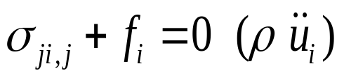


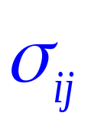
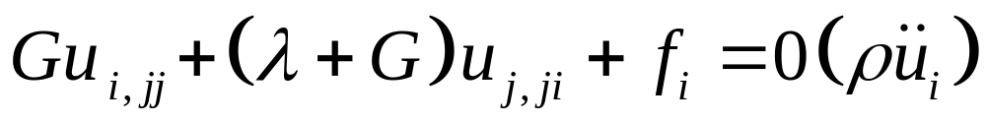
位移解法
几何方程
本构关系
平衡方程
用位移表示的平衡方程（Lamé-Navier方程）
Chapter 6.2

Slide 34
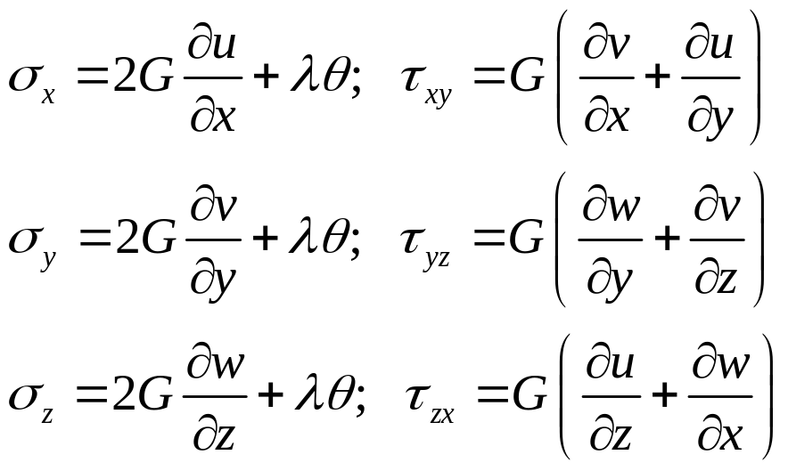
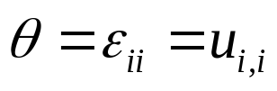
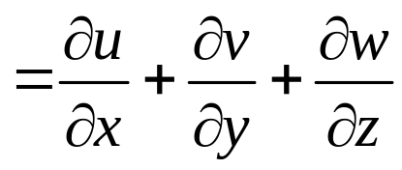
位移解法
具体推导如下：
先将几何关系代入广义虎克定律，可得
式中
Chapter 6.2

Slide 35

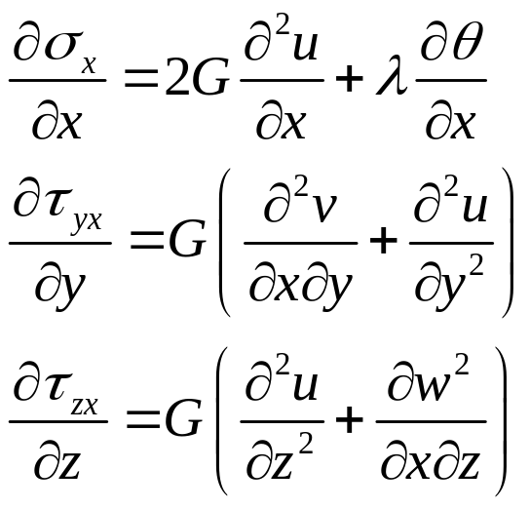
位移解法
Chapter 6.2

Slide 36

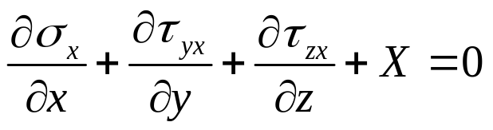
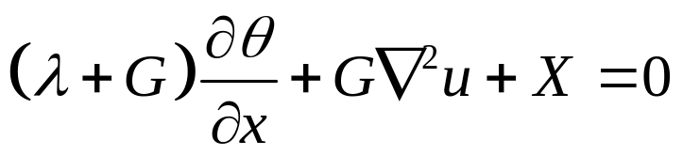
位移解法
代入
第一个以位移表示的平衡微分方程
Chapter 6.2

Slide 37
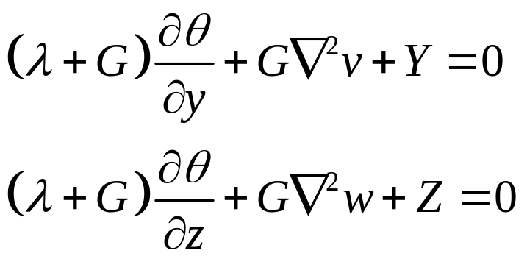
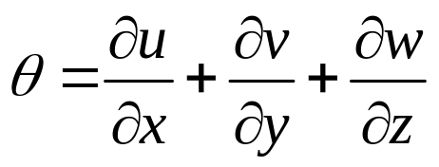
位移解法
同理，可得其余两个方程，即
式中
Chapter 6.2

Slide 38
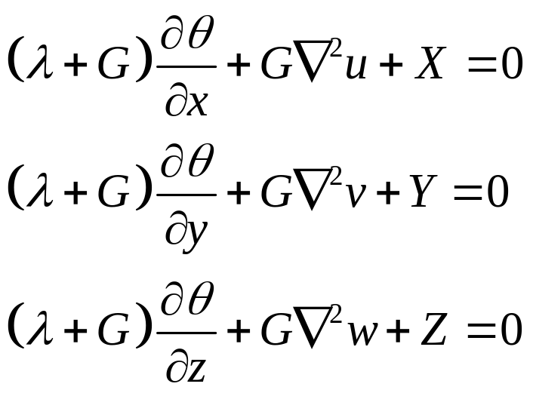
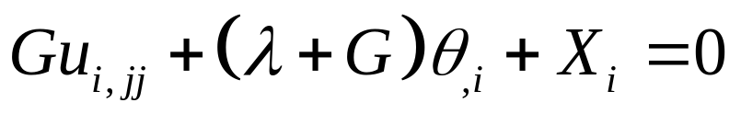
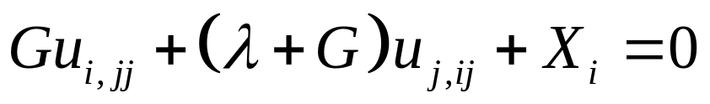
位移解法
综上
指标形式
或
上式实质上是位移形式的平衡方程式，这就是位移法的基本方程式。
Chapter 6.2

Slide 39
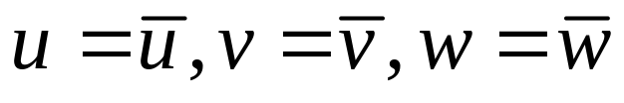
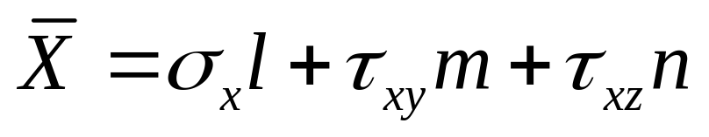
位移解法
边界条件
若给定的是位移边界条件，则直接用位移表示，即
若给定的是表面力的边界条件，则可将其表面力以位移表示 (以 x 方向为例)，
Chapter 6.2

Slide 40
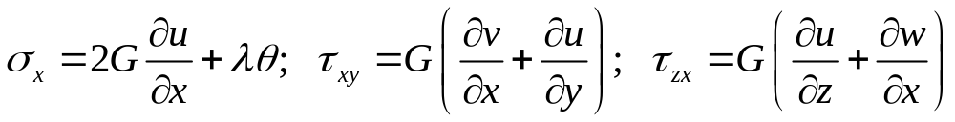
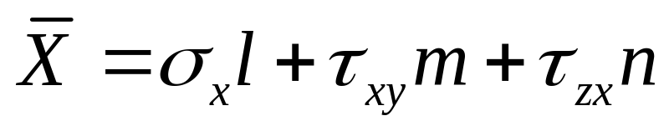

位移解法
代入
Chapter 6.2

Slide 41


位移解法
用位移表示的外力边界条件：
或
Chapter 6.2

Slide 42




位移解法
弹性力学问题解的性质
微分方程解的讨论：齐次方程通解＋特解
齐次的Lamé-Navier方程 (即 的无体力情况 )
将齐次方程对 x_{i} 求导，并对指标 i 迭加后得
而
Chapter 6.2

Slide 43




位移解法
是非零常数，故θ 应满足调和方程：
其中 称为调和算子或拉普拉斯算子。
Chapter 6.2

Slide 44






位移解法
根据 ，其中 K 为常数。
故第一应力不变量 (或平均正应力)也满足调和方程：
即
即
Chapter 6.2

Slide 45




位移解法
上式作调和运算得：
其中重调和算子
每个位移分量 u_{i} 应满足重调和方程。
Chapter 6.2

Slide 46


位移解法
代入
所有应力和应变分量都分别满足重调和方程
Chapter 6.2

Slide 47
位移解法
调和函数： θ， Θ， σ₀
重调和函数: u_{i}，ε_{ij}, σ_{ij}
于是，弹性力学的无体力问题在数学上归结为调和方程和重调和方程的边值问题。
对于常体力情况 f_{i}＝const ，不难验证这个结论同样适用。
对于变体力情况，可先找一个特解(不必满足边界条件)，然后与上述齐次解迭加，使全解满足全部边界条件。
Chapter 6.2

Slide 48

位移解法
位移解法的基本框架
位移表示的平衡方程（L-N方程）（3）
位移边界条件（3）
几何关系
本构关系
Chapter 6.2

Slide 49
弹性理论的微分提法
6.1. 弹性力学问题的微分提法
6.2. 位移解法
6.3. 应力解法
6.4. 应力函数解法
6.5. 叠加原理
6.6. 解的唯一性定理
6.7. 圣维南原理
Chapter 6

Slide 50
弹性力学问题的微分提法
6.3. 应力解法
基本思想：所有场变量、场方程、边界条件都表示为应力的形式。
Chapter 6

Slide 51


应力解法
应力解法是以应力分量作基本未知量的解法。
平衡方程： (3)
协调方程： (6-3)
应变－应力关系： (6)
Chapter 6.3

Slide 52


应力解法
k, l 缩并
Chapter 6.3

Slide 53



应力解法
i, j 缩并
Chapter 6.3

Slide 54


应力解法
E. Beltrami (1835-1900)
应力协调方程（Beltrami-Michell方程）
对于无体力或体力为常数的情况，右端=0.
Chapter 6.3

Slide 55

应力解法
分 量 形 式
Chapter 6.3

Slide 56
应力解法
基本框架
应力协调方程（3）
应力平衡方程（3）
应力边界条件（3）
本构关系
几何关系
Chapter 6.3

Slide 57
应力解法
前面曾指出，六个应变协调方程并不完全独立，不能由它们独立解出六个应变分量。以此类推，六个应力协调方程也不可能完全独立，所以用应力解法解题时通常要求在域内同时满足六个B-M方程和三个平衡方程，且在边界上满足三个力边界条件。
对于全部边界给定外力的边值问题，应力解法可以避开几何关系直接解出工程中关心的应力分量。但应力解法处理位移边界条件相当困难。应力解法涉及六个二阶B-M方程，三个一阶平衡方程和三个力边界条件，对于几何形状或载荷分布较复杂的问题求解比较困难。
Chapter 6.3

Slide 58




应力解法
自学内容
对于动力学问题，应把惯性力纳入体力项，B-M方程中的 f_{i,j} 应改为
∵
∴
于是，应力协调方程变为：
Chapter 6.3

Slide 59
应力解法
最后提一下以应变分量 ε_{ij} 作基本未知量的应变解法。由于应力与应变间的虎克定律是代数方程，应变解法的求解难度不会比应力解法有实质性的改善，而边界条件用应力表示则方便得多，所以很少采用应变解法。
Chapter 6.3

Slide 60
弹性理论的微分提法
6.1. 弹性力学问题的微分提法
6.2. 位移解法
6.3. 应力解法
6.4. 应力函数解法
6.5. 叠加原理
6.6. 解的唯一性定理
6.7. 圣维南原理
Chapter 6

Slide 61
弹性力学问题的微分提法
6.4. 应力函数解法
Chapter 6

Slide 62
位移解法
基本框架
位移表示的平衡方程（L-N方程）（3）
位移边界条件（3）
几何关系
本构关系
Chapter 6.4

Slide 63

应力解法
基本框架
应力协调方程（3）
应力平衡方程（3）
应力边界条件（3）
本构关系
几何关系
Chapter 6.4

Slide 65
应力函数解法
在位移解法中，引进三个单值连续的位移函数，使协调方程自动满足，问题被归结为求解三个用位移表示的平衡方程。应变分量可由位移偏导数的组合来确定。与此类似，在应力解法中也可以引进某些自动满足平衡方程的函数，称为应力函数，把问题归结为求解用应力函数表示的协调方程。应力分量可由应力函数偏导数的组合来确定。
Chapter 6.4

Slide 66





应力函数解法
❖
不协调张量：
❖
Bianchi恒等式：
无体力平衡方程：
❖
❖
Beltrami 应力函数张量：
其中：
Chapter 6.4

Slide 67


应力函数解法
通过定义上述应力分量，平衡方程将自动满足。
将上式代入应力协调方程，并考虑无体力情况得：
这是应力函数解法的定解方程，称为应力函数协调方程。
Chapter 6.4

Slide 68


应力函数解法
Chapter 6.4

Slide 69

应力函数解法
Chapter 6.4

Slide 70





应力函数解法
对于三维弹性问题，可选 Φ_{mn} 六个分量中的三个作为应力函数，共有17种选择方案。
  Maxwell 应力函数：
Chapter 6.4

Slide 71






应力函数解法
用麦克斯韦应力函数表示的应力公式：
Chapter 6.4

Slide 72

应力函数解法
分量形式
Chapter 6.4

Slide 73





应力函数解法
Morera 应力函数：
(1856 –1909)
Chapter 6.4

Slide 74

应力函数解法
分量形式
Chapter 6.4

Slide 75





应力函数解法
对于二维弹性力学问题，可进一步简化。若令麦克斯韦应力函数为
则 就是平面问题中的艾瑞(Airy, G.B.)应力函数。
Chapter 6.4

Slide 76

应力函数解法
若令莫雷拉应力函数为
则 φ(x,y) 就是柱形杆扭转问题中的普朗特应力函数
Chapter 6.4

Slide 77
应力函数解法
自学内容
应力函数的完备性
Beltrami (1892) –Shaefer (1953) 应力函数：
❖
其中 h 是调和函数。
❖
Gurtin 定理（1963）：
Beltrami –Shaefer 应力函数 是应力平衡方程的完备解。
Chapter 6.4

Slide 78
应力函数解法
综上所述，应力函数解法既保留了应力解法的优点(能直接求解应力分量)，又吸收了位移解法的思想(能自动满足平衡方程，基本未知量降为3个)，所以是弹性理论中最常用的解法之一。
Chapter 6.4

Slide 79
协调方程
位移
几何方程
应变
位移解法与应力函数解法的求解思路
红线：位移解法
蓝线：应力函数解法
本构方程
圈表示物理量，框表示关系式，双框表示最后导出的定解方程，实箭头表示推导过程，虚箭头表示自动满足。
应力
应力公式
应力函数
平衡方程
Chapter 6.4

Slide 80
弹性理论的微分提法
6.1. 弹性力学问题的微分提法
6.2. 位移解法
6.3. 应力解法
6.4. 应力函数解法
6.5. 叠加原理
6.6. 解的唯一性定理
6.7. 圣维南原理
Chapter 6

Slide 81

弹性力学问题的微分提法
6.5. 叠加原理
(Superposition Principle)
Chapter 6

Slide 82
叠加原理
作用在物体上的两组外力(包括表面力和体积力)的总和在物体内部所产生的效果(应力、应变及位移等)，等于此两组外力分别作用效果的总和。
或者说，物体受两组载荷共同作用时的应力或位移场就等于每组载荷单独作用时的应力或位移场之和，且与加载顺序无关。
叠加原理
Chapter 6.5

Slide 83











叠加原理
叠加原理
设第一组载荷为体力 和面力 ，第二组为体力
和面力 ，它们引起的应力和位移场分别为 和
及 和 ，仅考虑线弹性小变形情况，则联合载荷
引起的应力和位移场为
Chapter 6.5

Slide 84



叠加原理
证明：
将叠加后的载荷代入应力解法各个方程，有：
应力平衡方程
应力协调方程
力边界条件
Chapter 6.5

Slide 85
叠加原理
小结
叠加原理适用条件？
Chapter 6.5

Slide 86
叠加原理
叠加原理的适用条件：
线弹性材料；
小变形问题。
保守力系。
线性边界条件。
Chapter 6.1

Slide 87



叠加原理
由于上述各式是线性微分方程或是代数方程，根据线
性方程的性质将上述各式改写成：
Chapter 6.5

Slide 88


叠加原理
由前提假设， 和 分别是载荷 和
单独作用时的解，根据它们满足的平衡方程，B-M方
程和力边界条件可直接判断上述各式的等号是成立
的。因而证明了叠加后的应力场能满足应力解法的全
部方程和边界条件，由此叠加原理得证。同理可以
类似证明位移叠加原理的正确性。
Chapter 6.5

Slide 89
叠加原理
对于非线性弹性材料或弹塑性材料，本构方程是非线性的；
对于载荷随变形而变化的非保守力系情况或边界用非线性弹簧支撑的约束情况，边界条件是非线性的。
对于大变形情况，几何方程出现非线性项，平衡方程也受到变形的影响，因此叠加原理不再适用。
例如：同时受轴向和横向力的梁的纵横弯曲问题，薄壁构件弹性稳定性问题，板壳结构的大挠度问题
Chapter 6.5

Slide 90
弹性理论的微分提法
6.1. 弹性力学问题的微分提法
6.2. 位移解法
6.3. 应力解法
6.4. 应力函数解法
6.5. 叠加原理
6.6. 解的唯一性定理
6.7. 圣维南原理
Chapter 6

Slide 91
弹性力学问题的微分提法
6.6. 解的唯一性定理
(Uniqueness Theorem)
Chapter 6

Slide 92
解的唯一性定理
无初应力的线弹性问题的解是唯一的
给“试凑”解法提供了理论基础
Chapter 6.6

Slide 93


解的唯一性定理
下面给出定理的证明（反证法）：
先假设存在两种不同的解，它们的位移场和应力场
及 都满足基本方程和给定边界条件。
然后证明，对线性弹性问题两解之差必为零，
因而只能有唯一解。
Chapter 6.6

Slide 94




解的唯一性定理
由前提假设， 及 是同一物体在同一载荷 及相同边界条件下的两个解，它们都满足平衡方程：
力边界条件：
位移边界条件：
(在V 内)
(在S_{σ} 上)
(在S_{u} 上)
Chapter 6.6

Slide 95





解的唯一性定理
把以上左右两式对应相减，由叠加原理可知，两解之差
必然满足无体力平衡方程:
和齐次边界条件:
(在S_{σ}上) (在S_{u}上)
Chapter 6.6

Slide 96


解的唯一性定理
将(1)式两边乘u_{i}，对体积V 积分，并利
用高斯公式得
根据边界条件，第一项等于零。
再利用σ_{ij} 的对称性和线弹性应变能公式，有
Chapter 6.6

Slide 97


解的唯一性定理
对于线弹性问题应变能处处正定，故上式要求W=0，即两解之差是σ_{ij}＝0和ε_{ij}＝0的无变形状态，因而
于是证明了应力场和应变场的解是唯一的。
Chapter 6.6

Slide 98


解的唯一性定理
小结
位移场 和 之间还可能差一个刚体位移，但是绝大多数弹性力学问题都给定足以限制刚体运动的位移约束条件，因而位移场的解也是唯一的。
以上证明的前提是叠加原理、应变能正定性和应力张量对称性。线弹性理论能自动满足这些条件，因此线弹性问题的解是唯一的。
无论用什么方法求得的解，只要能满足全部基本方程和边界条件，就一定是问题的真解。
Chapter 6.6

Slide 99
解的唯一性定理
不满足唯一性定理（有可能出现多个解）的情况
  (1) 材料非线性
  (2) 几何非线性
  (3) 载荷与变形耦合（边界条件非线性）
  (4) 有初应力的情况
Chapter 6.6

Slide 100
弹性理论的微分提法
6.1. 弹性力学问题的微分提法
6.2. 位移解法
6.3. 应力解法
6.4. 应力函数解法
6.5. 叠加原理
6.6. 解的唯一性定理
6.7. 圣维南原理
Chapter 6

Slide 101
弹性力学问题的微分提法
6.7. 圣维南定理
(Saint-Venant Principle)
Chapter 6

Slide 102

圣维南原理
圣维南原理的重要性何在？
在工程应用中，往往只知道边界上总的载荷，而不能给出详细的载荷分布规律。
在解题时也很难满足逐点给定的精确力边界条件。
Chapter 6.7

Slide 103
圣维南原理
局部影响原理
由作用在物体局部表面上的自平衡力系（合力与合力矩为零）所引起的应力和应变，在远离作用区（距离远大于该局部作用区的线性尺寸）的地方将衰减到可以忽略不计的程度。
Chapter 6.7

Slide 104
圣维南原理
静力等效原理
若把作用在物体局部表面上的外力，用另一组与它静力等效（合力与合力矩与它相等）的力系来代替，则这种等效处理对物体内部应力应变状态的影响将随远离该局部作用区的距离增加而迅速衰减。
Chapter 6.7

Slide 105

圣维南原理
Chapter 6.7

Slide 106

圣维南原理
Chapter 6.7

Slide 107



圣维南原理
圣维南原理的意义
可以估算一组自平衡力系的影响范围 r ~ O(l)
l
Chapter 6.7

Slide 108
圣维南原理
当无法严格给出边界上作用力的着点分布规则时，可以用一组静力等效力系代替
在数学上和椭圆型方程的性质有关。
弹性动力学问题（双曲型方程）不满足圣 维南原理
Chapter 6.7

Slide 109


圣维南原理
利用圣维南原理可将位移边界转化为等效的力边界，如图所示:
Chapter 6.7

Slide 110






圣维南原理
圣维南原理的适用条件
只有当力的作用区为结构最小的特征尺度时，圣维南原理才成立。
双力矩
薄壁杆件： h << b (R) << l
Chapter 6.7

Slide 111
圣维南原理
薄壁杆件在工程结构中有广泛的应用
机翼
轨道舱
Chapter 6.7

Slide 112
小结——本章要点
两组方程，边界条件，对称面条件
位移解法基本过程推导，控制方程
应力解法控制方程（推导过程）
应力函数的基本思想及应力函数的选取
叠加原理及其适用条件
解的唯一性原理及条件
圣维南原理及其应用

Slide 113
谢 谢 ！

